Slide 1
শুভেচ্ছা

Slide 2
শিক্ষক পরিচিতি
মোছাঃ রেখা নাসরিন
একতারপুর আদর্শ মাধ্যমিক বিদ্যালয় ।
৩৬ তম ব্যাচ ( টি, কিউ ,আই –২)
সহকারী শিক্ষিকা(ব্যবসায় শিক্ষা)

Slide 3
শিখন ফল
ব্যাংক ব্যাংকিং ও ব্যাংকারের মধ্যে যোগ সূত্র বলতে পারবে।
ব্যাংক ব্যবসায় ইতিহাস ও ক্রমবিকাশ সম্পর্কে বলতে পারবে
মুদ্রা এবং তার ইতিহাস সম্পর্কে বলতে পারবে।

Slide 5
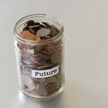

Slide 6
মুদ্রা, ব্যাংক,ও ব্যাংকিং

Slide 7
একক কাজ
মুদ্রা কী ?
ব্যাংক ব্যবস্থার জননী কে?
আদিম যুগের কয়েকটি মুদ্রার নাম বল।

Slide 8
দলীয় কাজ
সীমা তার দাদির কাছ থেকে জানতে পারা আগের দিনের মানুষের পণ্য বিনিময়ের মাধ্যম গুলো লিপিবদ্ধ কর ।এবংসে গুলো কী সবই কী বিনিময় যোগ্য ছিলো?আলোচনা কর।

Slide 9
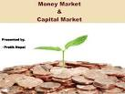
মুল্যায়ন

Slide 10
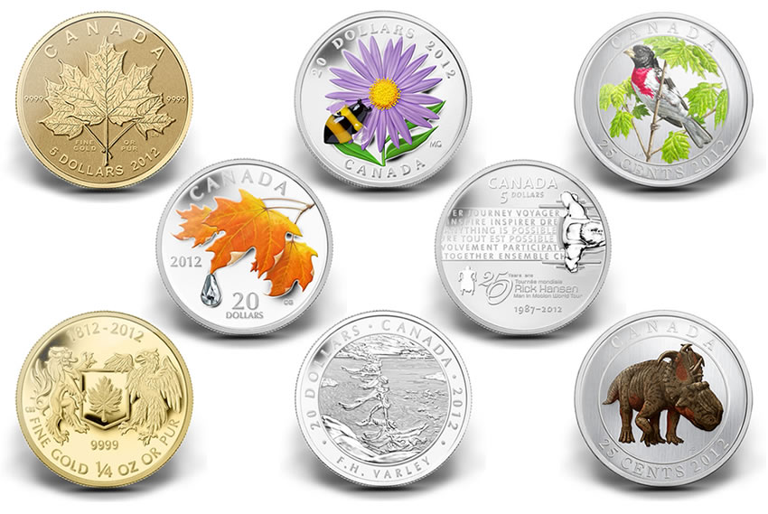

Slide 11
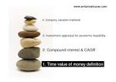

Slide 12
বাড়ীর কাজ
অক্সফোর্ড ডিকশনারীর মতে, ব্যাংক হচেছ, অথ জমা, তোলা এবং ঋণ দেয়ার একটি নিরাপদ প্রতিষ্টান।’ উক্তিটির আলোকে ব্যাংকের প্রধান কাযবলি সমূহ বণনা কর।

Slide 13
ধন্যবাদ

